Slide 1

Marketing
1. seminář
Ing. Ondřej Mikšík
21. 9.2022

Slide 2
Seznamte se
Ing. Ondřej Mikšík
Regionální značení, e-shopy, obchodní strategie, podpora inovací pro start-upy a SME; Metavesmír
e-mail: miksik@opf.slu.cz
Kancelář B201
Konzultační hodiny:
  Pondělí 8:30 – 10:00
  Úterý 8:30 – 10:00 a 13:00 – 15:00
  Čtvrtek 9:00 – 10:30
Notes:
csvukrs

Slide 3
Program
Zahřívací kolo
Značka a její rozpoznatelnost
Vnímání značky na základě ceny
Kreativa vs efektivita reklamy
Může se produkt prodávat bez reklamy?
Co je to marketing?
Podmínky absolvování předmětu
Notes:
csvukrs

Slide 4
Zahřívací kolo
Jaká byla poslední TV reklama, kterou jste viděli?
Notes:
Co vás přimělo si ji zapamatovat?

Slide 5
Zahřívací kolo
Ve kterém obchodě nakupujete nejčastěji?
Notes:
Jsou zákazníci věrní? Proč?

Slide 6
Zahřívací kolo
Jaký produkt si představíte, když se řekne „kvalita“?
Notes:
Asociace se značkou. Je to pravda?

Slide 7
Zahřívací kolo
Kterou firmu jste viděli na sociálních sítích?
Notes:
Pro koho je to vhodné? Diskuse https://mam.cz/zpravy/marketing/2022-07/jak-si-kdo-ustele-tak-si-sedne-usazuje-liftago-trolly-na-siti/

Slide 8
Zahřívací kolo
Zkuste vyjmenovat co nejvíce možností dopravy z e-shopu.
Notes:
Způsoby dopravy – vyzvednutí, zásilkovna, doprava domů – výhody – dle potřeb zákazníka

Slide 9
Zahřívací kolo
Kde sledujete filmy/seriály?
Notes:
Streaming – proč je trendy?

Slide 10
Zahřívací kolo
Která značka aut je podle vás nejdražší a proč?
Notes:
Jak se tvoří cena a co nám říká o produktu?

Slide 11
Značka a její rozpoznatelnost
Jaké jsou prvky značky?
Notes:
Barvy, tvary, logo, název, claim, zvuk, maskot.

Slide 12

Značka a její rozpoznatelnost
Notes:
Barvy, tvary, logo, název, claim, zvuk.

Slide 13
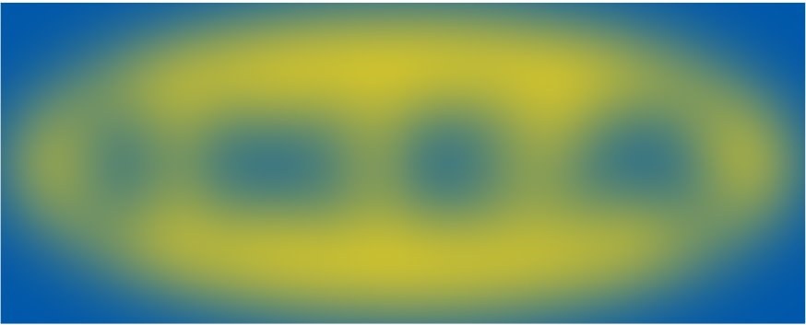
Značka a její rozpoznatelnost
Notes:
Barvy, tvary, logo, název, claim, zvuk.

Slide 14

Značka a její rozpoznatelnost
Notes:
Barvy, tvary, logo, název, claim, zvuk, symbol.

Slide 15

Značka a její rozpoznatelnost
Notes:
Barvy, tvary, logo, název, claim, zvuk.

Slide 16
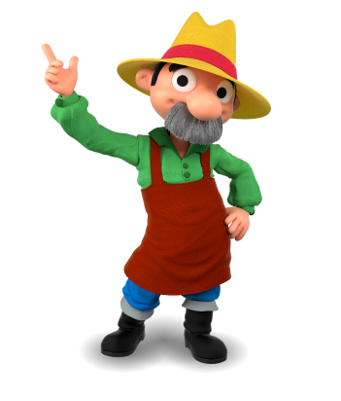
Značka a její rozpoznatelnost
Notes:
Barvy, tvary, logo, název, claim, zvuk.

Slide 17

Značka a její rozpoznatelnost
Notes:
Barvy, tvary, logo, název, claim, zvuk.

Slide 18
Značka a její rozpoznatelnost
I banku můžete mít rádi.
Notes:
Barvy, tvary, logo, název, claim, zvuk.

Slide 19
Značka a její rozpoznatelnost
Život je hořký…
Notes:
Barvy, tvary, logo, název, claim, zvuk.

Slide 20
Vnímání značky - positioning
Jak můžeme vnímat značku?
Drahá, kvalitní, prémiová, odvážná, mladá…

Slide 21


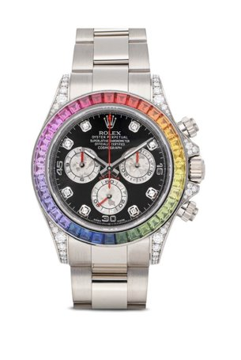
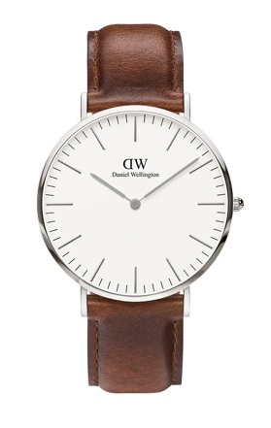
Vnímání značky - positioning

Slide 22

Vysoká cena
U vybraných prodejců
Na každém rohu
Nízká cena

Slide 23
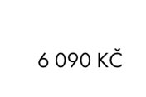

Vnímání značky - positioning

Slide 24
Vysoká cena
U vybraných prodejců
Na každém rohu
Nízká cena

Slide 25
Vysoká cena
U vybraných prodejců
Na každém rohu
Nízká cena

Slide 26
Dopady reklamní kampaně
Tide
Superbowl 2018 – ocenění ohledně kreativity; nezvýšily se prodeje; snížil se tržní podíl
https://www.youtube.com/watch?v=zpaLHwwYxE8
Notes:
csvukrs

Slide 27
Co je to marketing?
Marketing
Doručení hodnoty zákazníkům za účelem zisku
Notes:
csvukrs

Slide 28
Co je to marketing? 4P
Jaký produkt?
Za jakou cenu?
Jak doručit?
Jak to celé sdělit…
Abychom uspokojili potřeby zákazníka?
Notes:
csvukrs

Slide 29
Podmínky absolvování předmětu
60 % aktivní účast na seminářích
Průběžný test (29.11.2022) 20b.
Individuální a týmové úkoly na seminářích 20b.
Esej a rozprava max. 20b.
Konspekt a rozprava max. 20b. (anglická kniha max. 30b.)
Kombinovaná zkouška 60b.
A (1) 100 a více bodů
B (1,5) 99 – 90 bodů
C (2) 89 – 80 bodů
D (2,5) 79 – 70 bodů
E (3) 69 – 60 bodů
F (4) 59 a méně bodů
Notes:
csvukrs

Slide 30
